Slide 1
Diagrama de Classes
Herysson R. Figueiredo
herysson.figueiredo@ufn.edu.br

Slide 2
Diagrama de classes
O diagrama de classes é utilizado na construção do modelo de classes desde o nível de análise até o nível de especificação. De todos os diagramas da UML, esse é o mais rico em termos de notação.

Slide 3
Classes
Uma classe é representada por uma “caixa” com, no máximo, três compartimentos exibidos.
No primeiro compartimento (de cima para baixo) é exibido o seu nome.
No segundo compartimento, são declarados os atributos que correspondem às informações que um objeto armazena.
No terceiro compartimento, são declaradas as operações, que correspondem às ações que um objeto sabe realizar.

Slide 4
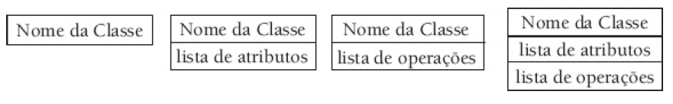
Classes
As possíveis notações da UML para representar classes são:
O grau de abstração desejado em certo momento do desenvolvimento do modelo de classes direciona a utilização de uma ou outra notação.

Slide 5
Classes
Estruturalmente, uma classe é composta de atributos e de operações.
Os atributos correspondem à descrição dos dados armazenados pelos objetos de uma classe.
A cada atributo de uma classe está associado um conjunto de valores que esse atributo pode assumir

Slide 6
Classes
Estruturalmente, uma classe é composta de atributos e de operações.
As operações correspondem à descrição das ações que os objetos de uma classe sabem realizar.
Ao contrário dos atributos, os objetos de uma classe compartilham as mesmas operações.
O nome de uma operação normalmente contém um verbo e um complemento, terminando com um par de parênteses

Slide 7
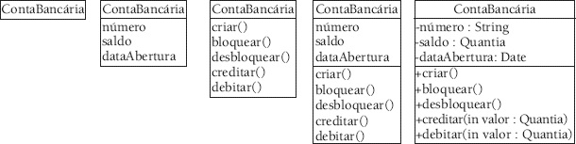
Classes
Exemplos de representação de uma mesma classe, ContaBancária, em diferentes graus de abstração.

Slide 8
Associações
A ocorrência de uma classe é chamada de objeto ou instância. Estes objetos de um sistema podem se relacionar uns com os outros e a existência de um relacionamento entre dois objetos possibilita a troca de mensagens.
Portanto, em última análise, relacionamentos entre objetos permitem que eles colaborem entre si para produzir as funcionalidades do sistema.

Slide 9
Associações
A associação representa relacionamentos que são formados entre objetos durante a execução do sistema.
Uma associação é representada no diagrama de classes por uma linha (normalmente um segmento de reta) ligando as classes às quais pertencem os objetos relacionados.

Slide 10
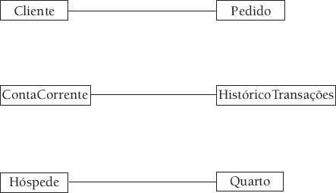
Associações
no domínio de vendas, um cliente compra produtos;
no domínio bancário, uma contacorrente possui um histórico de transações;
Em um hotel, há vários hóspedes, assim como há vários quartos. Os hóspedes do hotel ocupam quartos.

Slide 11
Associações
As Associações possuem diversas características importantes: multiplicidades, nome, direção de leitura, papéis, tipo de participação e conectividade.

Slide 12
Multiplicidade
As associações permitem a representação da informação dos limites inferior e superior da quantidade de objetos aos quais outro objeto pode estar associado. Esses limites são chamados de multiplicidades na terminologia da UML.

Slide 13
Multiplicidade
As associações permitem a representação da informação dos limites inferior e superior da quantidade de objetos aos quais outro objeto pode estar associado. Esses limites são chamados de multiplicidades na terminologia da UML.
Cada associação em um diagrama de classes possui duas multiplicidades, uma em cada extremo da linha que a representa.

Slide 14
Multiplicidade
Os símbolos possíveis para representar uma multiplicidade são:
Nome | Simbologia
Apenas Um | 1
Zero ou Muitos | 0..*
Um ou Muitos | 1..*
Zero ou Um | 0..1
Intervalo Específico | l_{i}..l_{s}
Notes:
As multiplicidades são bastante semelhantes ao conceito de cardinalidade encontrado em outras notações para modelagem de dados (por exemplo a notação de Peter Chen para o diagrama de entidades e relacionamentos - Banco de Dados).

Slide 15

Multiplicidade
Como exemplo, Pedido e Cliente, e uma associação entre as mesmas.

Slide 16
Multiplicidade
Como exemplo, Pedido e Cliente, e uma associação entre as mesmas.
A leitura dessa associação nos informa que pode haver um objeto da classe Cliente que esteja associado a vários objetos da classe Pedido.

Slide 17
Multiplicidade
Como exemplo, Pedido e Cliente, e uma associação entre as mesmas.
Além disso, essa mesma leitura nos informa que pode haver um objeto da classe Cliente que não esteja associado a pedido algum.

Slide 18
Multiplicidade
Como exemplo, Pedido e Cliente, e uma associação entre as mesmas.
O * denota, em todos os símbolos nos quais aparece, que não há um limite superior predefinido para a quantidade máxima de objetos com os quais outro objeto pode se associar.

Slide 19

Multiplicidade
Como exemplo, Velocista e Corrida, e uma associação entre as mesmas.

Slide 20
Multiplicidade
Como exemplo, Velocista e Corrida, e uma associação entre as mesmas.
O valor para l_{i} dois (uma corrida está associada a, no mínimo, dois velocistas), e o valor para l_{s} é seis (uma corrida está associada a, no máximo, seis velocistas).

Slide 21
Multiplicidade
As associações podem ser agrupadas em apenas três tipos: “muitos para muitos”, “um para muitos” e “um para um”.
Conectividade | Multiplicidade de um extremo | Multiplicidade do outro extremo
Um para um | 0..1 ou 1 | 0..1 ou 1
Um para muitos | 0..1 ou 1 | * ou 1..* ou 0..*
Muitos para muitos | * ou 1..* ou 0..* | * ou 1..* ou 0..*

Slide 22
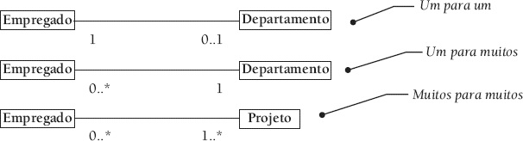
Multiplicidade
As associações podem ser agrupadas em apenas três tipos: “muitos para muitos”, “um para muitos” e “um para um”.

Slide 23
Participação
Uma característica importante de uma associação está relacionada à necessidade ou não da existência dessa associação entre objetos. Essa característica é denominada participação. A participação pode ser obrigatória ou opcional.

Slide 24
Participação
Se o valor mínimo da multiplicidade de uma associação é igual a 1 (um), significa que a participação é obrigatória. Caso contrário, a participação é opcional.
Notes:
Por exemplo, considere a associação entre Empregado e Departamento na parte superior da Figura 5-6.
A multiplicidade de valor 1 próxima a Empregado indica que um objeto da classe Departamento só pode existir se estiver associado a um objeto Empregado. Ou seja, para objetos da classe Departamento, a participação é obrigatória
No entanto, para objetos de Empregado, essa mesma associação é parcial (pode haver empregados que não estejam associados a um departamento). Isso é indicado pelo símbolo 0..1 no extremo próximo à classe Departamento.
.

Slide 25
Participação
Se o valor mínimo da multiplicidade de uma associação é igual a 1 (um), significa que a participação é obrigatória. Caso contrário, a participação é opcional.
PARTICIPAÇÃO
OBRIGATÓRIA
Notes:
Por exemplo, considere a associação entre Empregado e Departamento na parte superior da Figura 5-6.
A multiplicidade de valor 1 próxima a Empregado indica que um objeto da classe Departamento só pode existir se estiver associado a um objeto Empregado. Ou seja, para objetos da classe Departamento, a participação é obrigatória
.

Slide 26
Participação
Se o valor mínimo da multiplicidade de uma associação é igual a 1 (um), significa que a participação é obrigatória. Caso contrário, a participação é opcional.
PARTICIPAÇÃO
OPCIONAL
Notes:
No entanto, para objetos de Empregado, essa mesma associação é parcial (pode haver empregados que não estejam associados a um departamento). Isso é indicado pelo símbolo 0..1 no extremo próximo à classe Departamento.
.

Slide 27
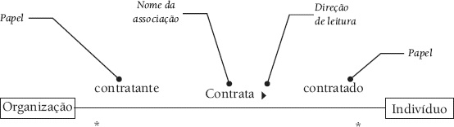
Nome de associação, direção de leitura e papéis
A UML define três recursos de notação: nome de associação, direção de leitura e papel.

Slide 28
Nome de associação, direção de leitura e papéis
O nome da associação é posicionado na linha da associação, a meio caminho das classes envolvidas.

Slide 29
Nome de associação, direção de leitura e papéis
A direção de leitura indica como a associação deve ser lida. Essa direção é representada por um pequeno triângulo posicionado próximo a um dos lados do nome da associação.

Slide 30
Nome de associação, direção de leitura e papéis
Uma característica complementar à utilização de nomes e de direções de leitura é a indicação de papéis (roles) para cada uma das classes participantes em uma associação.

Slide 31
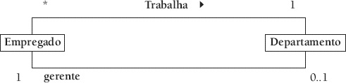
Nome de associação, direção de leitura e papéis
Exemplo, considere duas classes: Empregado e Departamento. Considerando, ainda, que um departamento precisa saber quais são os seus empregados e quem é o seu gerente.

Slide 32
Nome de associação, direção de leitura e papéis
O nome da associação deve ser simples e exprimir o significado da mesma. É preferível não nomear associações com usar nomes vagos ou óbvios demais.
O mesmo vale para os papéis: em situações em que o significado da associação for intuitivo, a utilização de papéis só serve para “carregar” o diagrama.
O ponto é tentar equilibrar clareza e concisão.

Slide 33
Classes associativas
Classes associativas são classes que estão ligadas a associações, em vez de estarem ligadas a outras classes. São também chamadas de classes de associação.
Esse tipo de classe normalmente aparece quando duas ou mais classes estão associadas e é necessário manter informações dessa associação.

Slide 34
Classes associativas
Embora seja mais comum encontrar classes associativas ligadas a associações de conectividade muitos para muitos, uma classe associativa pode estar ligada a associações de qualquer conectividade.

Slide 35
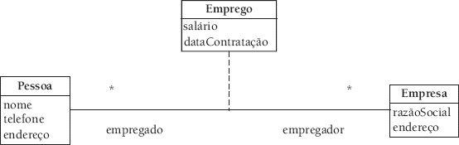
Classes associativas
Na UML, uma classe associativa é representada pela mesma notação utilizada para uma classe comum. A diferença é que esta classe é ligada por uma linha tracejada a uma associação.

Slide 36
Classes associativas
Como dica de modelagem, não se deve nomear a linha da associação de uma classe associativa.

Slide 37
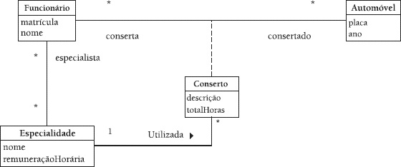
Classes associativas
Uma classe associativa pode participar de outros relacionamentos

Slide 38
Classes associativas
Pelos exemplos anteriores, pode-se notar que uma classe associativa é um elemento híbrido: tem características de uma classe, mas também de uma associação.

Slide 39
Classes associativas
Um diagrama de classes que contém uma classe associativa pode ser modificado para retirá-la, sem perda de informação no modelo em questão. Isso pode ser feito em dois passos:
eliminação da associação correspondente à classe associativa;
criação de associações diretas desta última com as classes que antes eram conectadas pela associação eliminada no passo

Slide 40
Classes associativas

Slide 41

Classes associativas

Slide 42
Associações ternárias
Define-se o grau de uma associação como a quantidade de classes envolvidas na mesma. Na maioria dos casos práticos de modelagem, as associações normalmente são binárias, ou seja, representam a ligação entre objetos de duas classes (tem grau igual a dois).

Slide 43
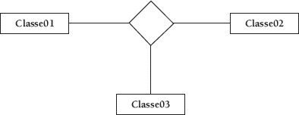
Associações ternárias
Quando o grau de uma associação é igual a três, dizemos que ela é ternária. Associações ternárias são necessárias quando é preciso associar três objetos distintos.

Slide 44
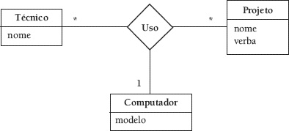
Associações ternárias
Um exemplo de associação ternária: Um técnico utiliza exatamente um computador para cada projeto em que trabalha. Cada computador pertence a um técnico para cada projeto.

Slide 45
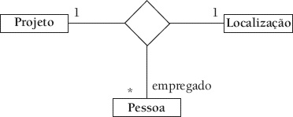
Associações ternárias
Outro exemplo de associação ternária. Desta vez, vê-se que cada empregado associado a um projeto trabalha exclusivamente em uma localização, mas pode estar em diferentes localizações em projetos diferentes.
Notes:
Em uma localização em particular, pode haver muitos empregados associados a um dado projeto.

Slide 46
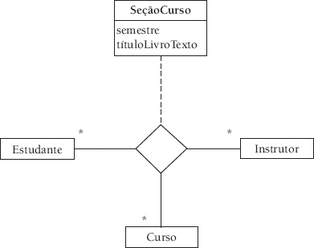
Associações ternárias
Classe associativa e de associação ternária podem ser misturados no conceito de classe associativa ternária, no qual existe uma classe associativa ligada a uma associação ternária.

Slide 47
Associações reflexivas
Uma associação reflexiva (também denominada autoassociação) liga objetos da mesma classe. Cada objeto tem um papel distinto nessa associação.

Slide 48
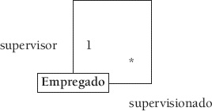
Associações reflexivas
Exemplo uma associação reflexiva entre objetos de Empregado. Nesse exemplo de uso de autoassociação, em que há objetos que assumem o papel de supervisor e outros que tomam para si o papel de supervisionado.

Slide 49
Associações reflexivas
Uma associação reflexiva não indica que um objeto se associa a ele próprio. Em vez disso, uma autoassociação indica que um objeto de uma classe se associa com outros objetos da mesma classe.

Slide 50
Agregação e composição
À toda associação, podemos atrelar uma semântica. A semântica de uma associação corresponde ao seu significado, ou seja, à natureza conceitual da relação que existe entre os objetos que participam daquela associação.

Slide 51
Agregação e composição
De todos os significados diferentes que uma associação pode ter, há uma categoria especial de significados que representa relações todo-parte.
Esse tipo de relação entre dois objetos indica que um deles está contido no outro. Podemos também dizer que um objeto contém o outro.
A UML define dois tipos de relacionamentos todo-parte, a agregação e a composição.

Slide 52
Agregação e composição
Características particulares das agregações e composições que as diferem das associações simples:
Agregações/composições são assimétricas, no sentido de que, se um objeto A é parte de um objeto B, o objeto B não pode ser parte do objeto A.

Slide 53
Agregação e composição
Características particulares das agregações e composições que as diferem das associações simples:
Agregações/composições propagam comportamento, de forma que um comportamento que se aplica a um todo automaticamente se aplica também às suas partes.

Slide 54
Agregação e composição
Características particulares das agregações e composições que as diferem das associações simples:
Nas agregações/composições, as partes são normalmente criadas e destruídas pelo todo. Naclasse do objeto todo, são definidas operações para adicionar e remover as partes.

Slide 55
Agregação e composição
Uma agregação é representada como uma linha que conecta as classes relacionadas, com um diamante (losango) branco perto da classe que representa o todo

Slide 56
Agregação e composição
Esse diagrama indica que uma associação esportiva é formada por diversas equipes. Cada uma delas é formada por diversos jogadores. Por outro lado, um jogador pode fazer parte de diversas equipes.

Slide 57
Agregação e composição
Na agregação, a destruição de um objeto todo não implica necessariamente a destruição do objeto parte. Por exemplo. Se uma das equipes das quais um jogador é membro for extinta por algum motivo, ele ainda poderá continuar membro de outras equipes.

Slide 58
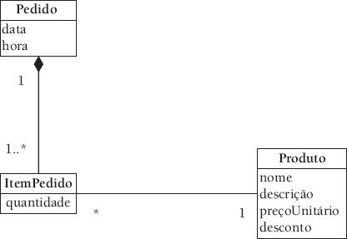
Agregação e composição
Uma composição é representada na UML por meio de um diamante negro, para contrapor com o diamante branco da agregação.

Slide 59
Agregação e composição
Exemplo de composição, considere os itens de um pedido de compra. É comum esse tipo de pedido incluir vários itens. Cada item diz respeito a um produto faturado. Os itens têm identidade própria (é possível distinguir um item de outro no mesmo pedido).

Slide 60
Agregação e composição
Nessa situação, os itens não têm existência independente do pedido ao qual estão conectados. Quando o pedido deixa de existir, o mesmo acontece com os seus itens.

Slide 61
Agregação e composição
Na composição, os objetos parte pertencem a um único todo. Por essa razão, a composição é também denominada agregação não-compartilhada.

Slide 62
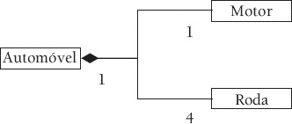
Agregação e composição
Na composição, os objetos parte pertencem a um único todo. Por essa razão, a composição é também denominada agregação não-compartilhada.

Slide 63
Restrições sobre associações
Restrições podem ser adicionadas sobre uma associação para adicionar mais semântica a ela.
Duas das restrições sobre associações predefinidas pela UML são subset (subconjunto) e xor (ou exclusivo).

Slide 64
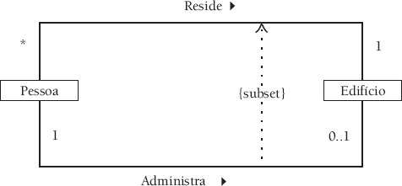
Restrições sobre associações
A restrição subset indica que os objetos conectados por uma associação constituem um subconjunto dos objetos conectados através de uma outra associação
Notes:
Neste exemplo há duas classes ligadas pela restrição subset, indicando que os objetos associados por Administra formam um subconjunto dos objetos associados por Reside. (Portanto, a flecha parte da associação correspondente ao subconjunto.)

Slide 65
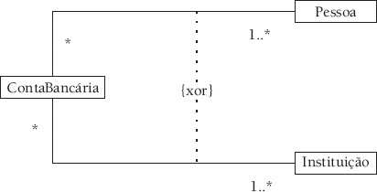
Restrições sobre associações
Na restrição xor, há duas ou mais classes ligadas pela linha pontilhada. Essas classes devem ter associações com uma classe em comum. Essa restrição significa que somente uma das associações envolvidas pode ocorrer entre os objetos.

Slide 66
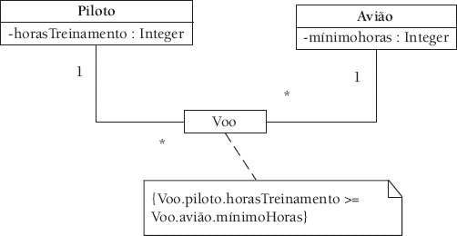
Restrições sobre associações
As restrições também podem ser definidas formalmente em OCL. Expressões nessa linguagem podem ser definidas utilizando-se uma expressão da forma Item.seletor, que permite o acesso às propriedades de uma classe (atributos, operações e associações)
Object Constraint Language - Linguagem de Restrição de Objetos
Notes:
a expressão em OCL define que, para um objeto Voo, a quantidade de horas de treinamento do piloto deve ser maior ou igual à quantidade mínima de horas exigida para o avião a ser pilotado.

Slide 67
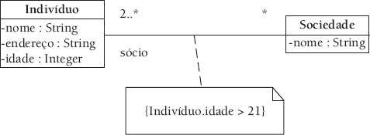
Restrições sobre associações
As restrições também podem ser definidas formalmente em OCL.
Object Constraint Language - Linguagem de Restrição de Objetos
Notes:
No exemplo da figura, tem-se uma restrição em OCL definida sobre o elemento de associação entre as classes do diagrama. Essa restrição indica que um indivíduo deve ter mais de 21 anos para participar de certa sociedade.

Slide 68
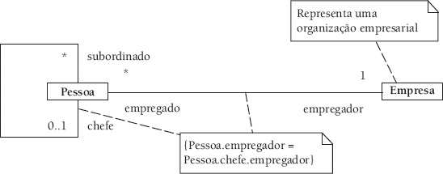
Restrições sobre associações
As restrições também podem ser definidas formalmente em OCL.
Object Constraint Language - Linguagem de Restrição de Objetos
Notes:
A restrição em OCL deste exemplo implica que uma pessoa que trabalhe para uma empresa empregadora e o gerente dessa pessoa precisam trabalhar para a mesma empresa.

Slide 69
Generalização e especializações
O modelo de classe pode também representar relacionamentos de generalidade ou especificidade entre as classes envolvidas.
O relacionamento de herança é também chamado de relacionamento de generalização/especialização, ou simplesmente gen/espec.

Slide 70
Generalização e especializações
Generalização e a especialização são dois pontos de vista do mesmo relacionamento: dadas duas classes A e B, se A é uma generalização de B, então B é uma especialização de A.

Slide 71
Generalização e especializações
Termos utilizados para denotar relacionamento de herenças são bastante variados:
subclasse e superclasse;
supertipo e subtipo;
classe base e classe herdeira;
ancestral e descendente.
Notes:
Diz-se também que uma subclasse é uma especialização de sua superclasse (a subclasse especializa a superclasse), e que uma superclasse é uma generalização de suas subclasses (a superclasse generaliza as subclasses)

Slide 72
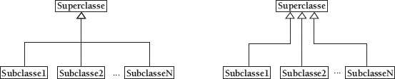
Generalização e especializações
No diagrama de classes, a herança é representada na UML por uma flecha partindo da subclasse em direção à superclasse.
Notes:
Diz-se também que uma subclasse é uma especialização de sua superclasse (a subclasse especializa a superclasse), e que uma superclasse é uma generalização de suas subclasses (a superclasse generaliza as subclasses)

Slide 73
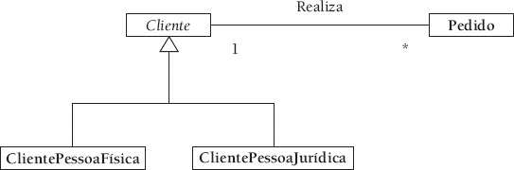
Generalização e especialização
No diagrama de classes, a herança é representada na UML por uma flecha partindo da subclasse em direção à superclasse.
Notes:
Diz-se também que uma subclasse é uma especialização de sua superclasse (a subclasse especializa a superclasse), e que uma superclasse é uma generalização de suas subclasses (a superclasse generaliza as subclasses)

Slide 74
Propriedades do relacionamento de herança
O relacionamento de herança possui duas propriedades importantes, transitividade e assimetria:
Transitividade indica que uma classe em uma hierarquia herda tanto propriedades e relacionamentos de sua superclasse imediata quanto de suas não imediatas (classes em um nível mais alto da hierarquia).
Notes:
Diz-se também que uma subclasse é uma especialização de sua superclasse (a subclasse especializa a superclasse), e que uma superclasse é uma generalização de suas subclasses (a superclasse generaliza as subclasses)

Slide 75
Propriedades do relacionamento de herança
O relacionamento de herança possui duas propriedades importantes, transitividade e assimetria:
Assimetria essa propriedade significa que dadas duas classes A e B, se A for uma generalização de B, então B não pode ser uma generalização de A. Ou seja, não pode haver ciclos em uma hierarquia de herança.
Notes:
Diz-se também que uma subclasse é uma especialização de sua superclasse (a subclasse especializa a superclasse), e que uma superclasse é uma generalização de suas subclasses (a superclasse generaliza as subclasses)

Slide 76
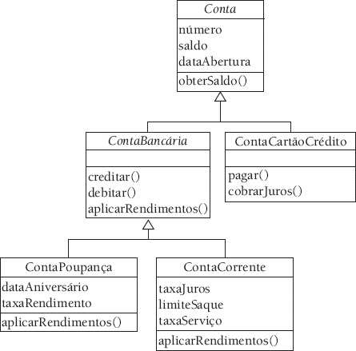
Propriedades do relacionamento de herança
Notes:
Diz-se também que uma subclasse é uma especialização de sua superclasse (a subclasse especializa a superclasse), e que uma superclasse é uma generalização de suas subclasses (a superclasse generaliza as subclasses)

Slide 77
Refinando o modelo de classes com gen/espec
A ideia básica é identificar abstrações mais genéricas ou mais específicas que outras no diagrama de classes do sistema. Essa identificação de abstrações corresponde a refinamentos no modelo de classes que podem ser obtidos a partir de duas estratégias alternativas e complementares: a generalização e a especialização.

Slide 78
Refinando o modelo de classes com gen/espec
Pode ser que duas ou mais classes semelhantes tenham sido identificadas. Neste caso, talvez seja adequado criar uma generalização, ou seja, uma classe mais genérica, e definir as classes anteriores como subclasses desta última.
Pode ser que a superclasse não gere instâncias próprias e esteja sendo utilizada somente para organizar classes semelhantes em uma hierarquia (classe abstrata)

Slide 79
Refinando o modelo de classes com gen/espec
Em segundo lugar, também é possível aplicar a especialização, que corresponde ao processo de criar classes mais específicas a partir de uma classe preexistente.

Slide 80
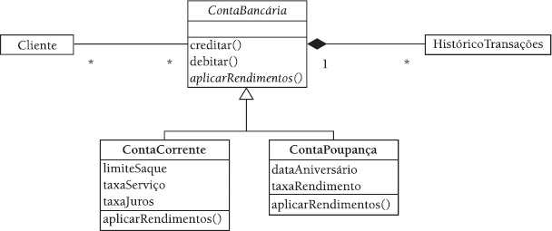
Refinando o modelo de classes com gen/espec
Notes:
Como um exemplo de uso adequado de gen/espec (e que respeita a regra da substituição), observe o diagrama de classes da Figura 5-29. Note que tanto ContaCorrente quanto ContaPoupança são tipos de ContaBancária. Observe também que os relacionamentos e propriedades da superclasse valem para ambas as subclasses.

Slide 81
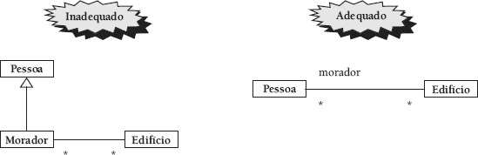
Refinando o modelo de classes com gen/espec

Slide 82
Definição de restrições sobre gen/espec
UML permite que determinadas restrições sejam associadas a elementos de um modelo. As restrições sobre gen/espec são representadas no diagrama de classes, próximas à linha do relacionamento. Essas restrições são apresentadas entre chaves.

Slide 83
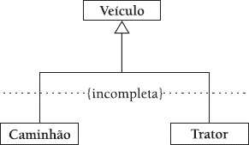
Definição de restrições sobre gen/espec
UML permite que determinadas restrições sejam associadas a elementos de um modelo. As restrições sobre gen/espec são representadas no diagrama de classes, próximas à linha do relacionamento. Essas restrições são apresentadas entre chaves.

Slide 84
Definição de restrições sobre gen/espec
Estas restrições podem ser de quatro tipos: sobreposta, disjunta, completa, incompleta.

Slide 85
Definição de restrições sobre gen/espec
Restrição | Significado
sobreposta | Posteriormente podem ser criadas subclasses que herdem de mais de uma subclasse (herança múltipla).
disjunta | Quaisquer subclasses criadas posteriormente poderão herdar de somente uma subclasse.
completa | Todas as subclasses possíveis foram enumeradas na hierarquia.
incompleta | Nem todas as subclasses foram enumeradas na hierarquia.

Slide 86
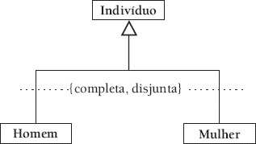
Definição de restrições sobre gen/espec

Slide 87
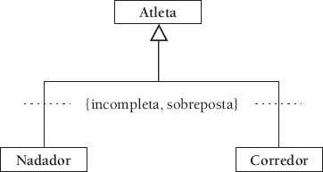
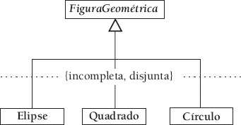
Definição de restrições sobre gen/espec

Slide 88
Diagrama de objetos
Fazer exercício - Juca está fazendo compras online para volta às aulas.

Slide 89
Bibliografia
BEZERRA, E. Princípios de Análise e Projeto de Sistemas com UML. 2. ed. Rio de Janeiro: Elsevier, 2006.
BOOCH, G.; RUMBAUGH, J.; JACOBSON, I. UML: guia do usuário. 2. ed. Rio de Janeiro: Campus, 2006.
PRESSMAN, R. S. Engenharia de software. Rio de Janeiro: McGraw-Hill, 2006.
SOMMERVILLE, I. Engenharia de software. São Paulo: Addison Wesley, 2007.

